Slide 1
第19章 分布式数据库
同种与异种数据库
分布式数据存储
分布式事务
提交协议
分布式数据库中的并发控制
可用性
分布式查询处理
异种分布式数据库
基于云的数据库
目录系统

Slide 2
分布式数据库系统
分布式DB系统由松散耦合的,不共享物理组件的站点组成.
  与其他体系结构的区别:
    集中式系统的数据存储于单个地方.
    并行系统中处理器是紧密耦合的,组成单个DB系统.
每个站点上运行的DB系统相互独立
各站点可以参与事务的执行;事务可以存取一个或多个站点上的数据
本章使用的样例DB:
  branch(branch_name, branch_city, assets)
  account(account_number, branch_name, balance)
  depositor(customer_name, account_number)

Slide 3
同种/异种分布式DB系统
在同种分布式DB系统中
  所有站点都有相同的DBMS软件
  所有站点相互了解,并可以合作处理用户请求
  每个站点因不能改变模式和软件而丧失部分自治性
  各站点交换事务信息以使事务能在多个站点执行
在异种分布式DB系统中
  不同站点可有不同模式和DBMS软件
    模式差异是查询处理中的主要问题
    软件差异是处理访问多站点的事务的主要障碍
  站点可能相互不了解,并且在事务处理中只能提供有限的合作手段
本章主要讨论前者

Slide 4
分布式数据存储
假设使用关系数据模型
复制
  系统维护存储在不同站点的数据复本(副本)
分片
  关系分割成若干片段,各片断存储于不同站点
复制与分片可以结合
  关系分割成若干片段; 系统又为每个片段维护多个完全相同的副本.

Slide 5
数据复制
复制是指将一个关系或关系片断冗余存储在两个以上站点.
全复制:副本存储在所有站点上.
复制的优点
  可用性: 如果关系r 有副本, 则包含r 的站点发生故障时不会导致r 不可用.
  并行性: 多个站点可并行处理涉及r 的查询.
  减少数据传输: 在包含关系r 副本的站点上可以本地访问.
复制的缺点
  更新代价增加: 关系 r 的每个副本都必须更新.
  并发控制的复杂性增加: 除非实现专门的并发控制机制, 否则对不同副本的并发更新可能导致不一致数据.
    一种解决方法: 选择一个拷贝作为主副本并且对主副本实施并发控制操作.

Slide 6
数据分片
将关系 r 分割成片断r₁, r₂, …, r_{n} , 这些片断包含足够的信息以重构关系r.
水平分片: r 的每个元组都被分配到一个或多个片断中.
  分成若干元组子集,通过选择操作定义.
  重构:通过并操作
垂直分片: 关系r 的模式分解成若干较小模式
  分成若干属性子集,通过投影操作定义.
  重构:通过(自然)联结操作
  所有模式都需包含主键(或超键)以便确保无损连接性质.
    可以为每个模式加入一个特殊属性tuple-id (元组标识)来作为候选键.

Slide 7
account 关系的水平分片
branch_name
account_number
balance
Hillside
Hillside
Hillside
A-305
A-226
A-155
500
336
62
account₁ = σ_{branch_name=“Hillside”} (account )
branch_name
account_number
balance
Valleyview
Valleyview
Valleyview
Valleyview
A-177
A-402
A-408
A-639
205
10000
1123
750
account₂ = σ_{branch_name=“Valleyview”} (account )

Slide 8
employee_info 关系的垂直分片
branch_name
customer_name
tuple_id
Hillside
Hillside
Valleyview
Valleyview
Hillside
Valleyview
Valleyview
Lowman
Camp
Camp
Kahn
Kahn
Kahn
Green
1
2
3
4
5
6
7
deposit₁ = Πbranch_name, customer_name, tuple_id (employee_info )
account_number
balance
tuple_id
A-305
A-226
A-177
A-402
A-155
A-408
A-639
500
336
205
10000
62
1123
750
1
2
3
4
5
6
7
deposit₂ = Πaccount_number, balance, tuple_id (employee_info )

Slide 9
分片的优点
水平:
  允许对关系的各片断做并行处理
  关系分割时可使元组分配到最频繁存取该元组的站点上
垂直:
  分解属性时可使不同属性存储在最频繁存取的站点上
  tuple-id 属性使得垂直片断之间可以高效联结
  允许对关系作并行处理
水平与垂直分片可以混合.
  可以连续进行分片到任意深度.

Slide 10
数据透明性
数据透明性: 分布式数据库系统的用户不必知晓数据的物理位置,以及在特定站点上如何存取数据
若干形式的透明性
  分片透明性: 用户不必知晓关系如何分片
  复制透明性: 用户不必知晓哪些数据对象被复制, 或复本放在何处
    用户视每个数据对象为逻辑唯一的, 但分布式系统可能复制该对象以提高系统性能或可用性
  位置透明性: 用户不必知晓数据的物理位置
    只要用户事务提供了数据标识符, 系统就能找到该数据

Slide 11
数据项的命名 – 准则
1. 每个数据项(如关系, 分片或副本)必须具有系统范围内的唯一名字.
2. 应能高效地找到数据项的位置.
3. 应能透明地改变数据项的位置.
4. 每个站点应能自主地创建新数据项.

Slide 12
集中式方案 – 名字服务器
结构:
  所有名字需在名字服务器注册
  确保一个名字不能用于不同数据
  可通过名字服务器来查找非本地数据项
  各站点维护本地数据项的记录
优点:
  满足命名准则1-3
缺点:
  不满足命名准则 4
  名字服务器是潜在的性能瓶颈
  名字服务器是单故障点(single point of failure)
    即它的故障可导致所有站点不能继续运行

Slide 13
分布式方案 – 站点标识
各站点将其站点标识作为它生成的所有名字的前缀.
  例如site17.account
  各站点具有唯一标识(如Internet地址), 自己为本地数据命名
优点: 既达到了唯一标识的目的, 又避免了集中控制带来的问题.
缺点: 不具有位置透明性.
解决方法: 为数据项创建别名; 在每个站点上保存从别名到实名的映射.
  用户不必知道数据项的物理位置
  当数据项从一个站点移到另一站点时用户不受影响

Slide 14
分布式事务
分布式系统中对数据的存取是通过事务完成的.事务可以存取多个站点上的数据.
  局部事务: 只存取局部数据库
  全局事务: 可存取多个局部数据库的数据
每个站点有一个本地事务管理器, 管理存取本地数据的事务(局部事务或全局事务在本地的子事务)的执行.结构类似集中式系统.
  维护日志
  参与协调在本站点运行的事务的并发控制
每个站点还有一个事务协调器, 负责协调本站点发起的各事务(局部或全局)的执行.
  启动执行事务.
  分解成子事务,并将子事务分配到适当站点执行.
  协调事务的终止过程, 致使事务在所有站点上提交或中止.

Slide 15
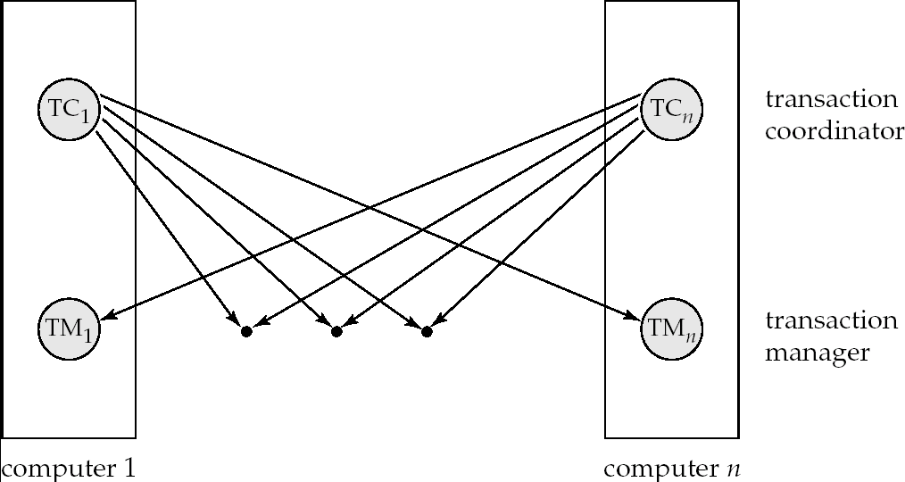
事务系统结构

Slide 16
系统故障种类
分布式系统特有的故障:
  站点故障
  丢失消息
    由传输控制协议处理, 如 TCP-IP
  通信连接故障
    由路由协议处理, 通过其他路径传送消息
  网络分割
    网络被分割成两个或更多相互不连通的子系统
      子系统可能由单个节点组成
网络分割和站点故障一般是不可分辨的.

Slide 17
提交协议
事务协调器执行提交协议,来确保跨站点事务的原子性
  在多个站点上执行的事务必须要么在所有站点上都提交, 要么在所有站点上都中止.
  事务在一个站点上提交而在另一个站点上中止是不可接受的
两阶段提交 (2PC)协议简单且被广泛使用
三阶段提交 (3PC)协议更复杂且代价更高, 但可以避免2PC协议的某些缺陷.

Slide 18
两阶段提交协议(2PC)
令T 是在站点S_{i} 上发起的一个事务,S_{i} 上的事务协调者是C_{i}
当T执行完成,即T在其上执行的所有站点都通知C_{i}已完成T的执行, C_{i}启动2PC协议.

Slide 19
阶段1
协调者要求所有参与者准备提交事务T.
  C_{i} 在日志中加入记录 <prepare T> 并将日志强制写入稳定存储器
  向所有参与执行T 的站点发送 prepare T 消息
收到消息后, 参与站点上的事务管理器确定它是否能提交该事务
  如果不能, 在日志中加入记录 <no T> 并向C_{i} 发送abort T 消息
  如果事务可以提交, 则:
    在日志中加入记录 <ready T>
    将对应T 的所有日志记录强制写入稳定存储器
    向C_{i} 发送ready T 消息.
      站点进入就绪状态,即承诺按协调者的命令来提交或中止T

Slide 20
阶段2
如果C_{i} 从所有参与站点都收到了ready T 消息, 则T 可以提交;否则T 必须中止.
协调者向日志加入记录<commit T>或<abort T>, 并将记录强制写入稳定存储器. 一旦记录写入稳定存储器即不可取消(即使发生故障)
协调者向每个参与者发消息commit T或abort T通知该决定 (提交或夭折)
参与者收到决定后将该消息记入本地日志,并执行相应动作.

Slide 21
故障处理 – 参加者站点故障
当站点S_{k} 恢复时, 它检查日志以决定当故障发生时活跃事务的命运.
若日志包含<commit T>记录: 站点执行redo (T)
若日志包含<abort T>记录: 站点执行undo (T)
若日志包含<ready T>记录: 站点必须咨询C_{i} 以确定T 的命运.
  若T 提交, 执行redo (T)
  若T 夭折, 执行undo (T)
若日志不包含任何涉及T 的控制记录意味着 S_{k} 在响应来自C_{i} 的prepare T 消息之前就出故障了
  由于S_{k} 的故障导致了未响应, C_{i} 必须夭折 T
  S_{k} 必须执行undo (T)

Slide 22
故障处理 – 协调者故障
若协调者在执行T 的提交协议过程中发生故障, 则必须由参与站点决定 T 的命运:
  如果某个活跃站点的日志中包含 <commit T> 记录, 则T 必须提交.
  如果某个活跃站点的日志中包含 <abort T> 记录, 则T 必须中止.
  如果某个活跃站点的日志中没有<ready T> 记录, 则发生故障的协调者 C_{i} 不可能已经决定提交T, 从而可以中止T.
  如果以上情况都不是, 则所有活跃站点的日志中都必有<ready T>记录, 但没有其他控制记录(如<abort T> 或 <commit T>). 这时活跃站点必须等待C_{i} 恢复, 以达成决定.
阻塞问题: 活跃站点不得不等待故障协调者的恢复.

Slide 23
故障处理 – 网络分割
如果协调者与所有参与者保持在同一个分区中, 则故障对提交协议没有影响.
如果协调者与参与者属于多个分区:
  不与协调者同分区的站点认为协调者发生故障, 并执行处理协调者故障的协议.
    这不会导致损害, 但站点可能仍需等待来自协调者的决定.
协调者视其他分区的参与者发生故障, 遵循通常的提交协议.
    同样不会导致损害

Slide 24
恢复与并发控制
疑问事务有<ready T>, 但既没有<commit T>也没有 <abort T> 日志记录.
恢复站点必须通过联系其他站点来决定这种事务的提交-中止状态; 这使恢复变慢甚至有可能阻塞恢复.
恢复算法可以在日志中标注封锁信息.
  用<ready T, L>取代<ready T>, 其中 L = 写入日志时T 所持有的锁的列表 (读锁可省略).
  对每个疑问事务T, 重新获得日志记录<ready T, L> 中标注的所有锁.
重新获得锁之后, 事务处理可以恢复; 疑问事务的提交或回滚与新事务的执行可并发进行.

Slide 25
三阶段提交 (3PC)
在特定假设下避免了阻塞问题:
  没有网络分割
  最多k个站点(参加者或协调者)发生故障(k是一个预设的值)
Phase 1: 达成预备决定: 与 2PC 第一阶段相同.
2PC的第二阶段再分成两个阶段, 即3PC的第二阶段和第三阶段
  Phase 2: 协调者作出提交决定(称为预提交决定), 并在至少k个其他站点上记录此决定
  Phase 3: 协调者(可能是新的)发送提交/中止消息给所有参加者站点,
在3PC下, 即使协调者故障, 知道了预提交决定也可以完成提交
  从没有故障的站点中选举新的协调者
  k个已知提交决定的站点中至少有一个在运行, 因此不会阻塞
缺点:
  高开销
  实际中难以满足假设前提

Slide 26
事务处理的其他模型
单个事务跨多站点的概念对许多应用来说并不合适
  例如跨越组织边界的事务
  没有组织愿意允许一个外部发起的事务在一个不确定的时间段内阻塞本地事务
一个替代模型通过发送消息来执行事务
  必须小心设计处理消息的代码以确保更新的原子性和持久性性质
    隔离性不能保证, 因为中间阶段可见, 但代码必须确保不会因并发而导致不一致状态
  持久消息系统是使消息具有事务性质的系统
持久消息的原子性
  一旦发送消息的事务提交, 即使发生故障, 也能确保消息发送且仅发送一次
    只要目标站点活着并可达就要确保, 还必须有处理不可送达消息的代码
  如果发送事务中止, 消息就不能发送

Slide 27
事务处理的其他模型(续)
例: 两家银行间的资金转帐
  方案1: 跨站点事务
    两阶段提交具有阻塞对资金转帐中涉及的帐户的更新的潜在可能
  方案2: 消息(如支票)
    将来自源帐户的款项记入借方并发送一个消息给其他站点
    站点接收消息并记入目标帐户的贷方

Slide 28
持久消息机制的错误条件
处理消息的代码必须考虑各种故障情形(甚至假设确保消息投递)
  例如如果目标帐户不存在, 失败消息必须送回到源站点
  当从目标站点接收到失败消息, 或者目标站点本身不存在, 款项必须存回源帐户
    如果源帐户关闭又有问题
      需要人来处理问题
利用2PC执行事务处理的用户代码不必处理这种故障
在很多场合下, 付出额外努力实现持久消息系统而换来消除阻塞的好处是值得的
  例如跨组织的事务

Slide 29
工作流
工作流提供一个涉及多站点以及可能需要人工处理某些步骤的事务处理的一般模型
  例如当银行收到贷款申请, 在批准或驳回之前可能需要
    联系外部信用检查机构
    获得一个或多个经理的批准
  我们在26.2节讨论工作流
  持久消息机制形成了分布式环境中工作流的基础

Slide 30
持久消息机制的实现
发送站点协议
  发送事务在一特殊关系messages-to-send中记录消息. 该消息获得一个唯一标识符.
    写此关系处理为与任何其他更新相同, 若事务中止则取消.
    该消息上的锁保持到发送事务提交
  消息投递进程监控关系messages-to-send
    当发现有新消息, 则该消息被发送到目的地
    当从目的地收到确认, 该消息从messages-to-send 中删除
    如果经过一段时间还没有收到确认, 重发该消息
      重复此过程直至收到确认而删除该消息, 或者系统在尝试很长时间后确定该消息不可投送. 这时由应用的例外处理代码解决.
      重复发送保证了该消息的投送
        只要目的地存在并且在合理时间内可到达

Slide 31
持久消息机制的实现
接收站点协议
  当收到一条消息时
    写到关系received-messages 中, 如果该消息不存在的话(利用消息id做此检查).
    执行写的事务提交后或(如果消息已存在)直接发送确认(连同消息id)给发送站点.
  在有重复消息时消息投送可能有很长延迟
    如果不小心可导致处理副本消息!
      选择1: 消息永远不从received-messages中删除
      选择2: 消息带有时间戳
        比给定截止点更老的消息从received-messages中删除
        接受到的消息如果比截止点更老则丢弃

Slide 32
分布式DB中的并发控制
修改并发控制方案使得可用于分布式环境.
假设每个站点都参与提交协议的执行以确保全局事务的原子性.
要求数据项的所有副本都要更新
  以后会看到在站点故障的情况下如何放宽这条

Slide 33
单一锁管理器方法
系统维护一个驻留于选定的单一站点(如S_{i} )上的单一锁管理器
当一事务需要给数据项加锁, 它将锁请求发给S_{i} , 锁管理器决定是否可以立即批准该请求
  如果是, 锁管理器发消息给提出请求的站点
  如果不是, 请求被延迟直至可被批准, 那时再发消息给初始站点
事务可从任一存有副本的站点读数据项.
写必须对数据项的所有副本执行
优点:
  实现简单
  死锁处理简单
缺点:
  瓶颈: 所有请求都必须在S_{i} 处理
  脆弱: 若S_{i} 故障,则失去并发控制器.

Slide 34
分布式锁管理器
在这种方法中, 锁管理的功能分布到多个站点上
  各站点维护一个局部锁管理器
  对非复制数据项:由所在站点的锁管理器控制
    若有副本:使用专门的协议(见下)
优点: 实现简单,减轻协调者的瓶颈程度,开销不算高
缺点: 死锁检测复杂
  存在站点间死锁
    稍后详及
有数据复制时的若干并发控制协议
  主副本
  多数协议
  偏见协议
  法定数一致

Slide 35
主副本
选择数据项的一个副本作为主副本.
  包含主副本的站点称为该数据项的主站点
  不同数据项可有不同的主站点
当事务需要封锁数据项Q时, 须在Q的主站点请求锁.
  隐含地获得了该数据项所有副本上的锁
好处
  实现简单:对复制数据的并发控制类似于非复制数据来处理.
缺点
  若Q的主站点发生故障, Q 即不可存取, 即使其他包含Q的副本的站点还可访问.

Slide 36
多数协议
若Q 在n 个站点有副本, 则锁请求消息必须发给其中一半以上的站点.
事务只有对Q的多数副本获得了锁才可对Q进行操作.
写数据项时, 事务对所有副本执行写操作.
  此协议经扩展可适用于某些站点不可用的情况
    稍后讨论
优点:避免了集中式控制的缺点
缺点
  实现复杂:为处理加锁请求至少需要2(n/2 + 1)条消息, 为处理释放锁请求至少需要(n/2 + 1)条消息.
  即使对单个数据项也可能死锁
    例如:两个事务各获得了总共4个副本中的两份

Slide 37
偏见协议
偏见(Biased)协议对共享锁请求的处理有利于对排他锁的请求.
共享锁: 当事务需要锁数据项Q, 只需向任何一个包含Q副本的站点上的锁管理器发送请求即可.
排他锁: 当事务需要锁数据项Q, 必须向所有包含Q副本的站点上的锁管理器发送请求.
优点: read操作的开销比多数协议小.
  若read频率远高于write时很有效
缺点: write操作带来额外开销. 同样有死锁处理的复杂性.

Slide 38
法定数同意协议
法定数同意(Quorum Consensus)协议是多数协议和偏见协议的一般化
赋予各站点一个非负权值.
为数据项x上的读写操作赋予两个整数: 读法定数Q_{r} 和写法定数Q_{w}
  使得 Q_{r} + Q_{w} > S 且 2 * Q_{w} > S
    令S为x所在的全体站点的权值总和
每个读操作必须封锁足够的副本, 以使这些副本所在站点的权值之和 >= Q_{r}
每个写操作必须封锁足够的副本, 以使这些副本所在站点的权值之和 >= Q_{w}
优点:通过定义不同的读写法定数,可以有选择地减少读或写的代价.
  例如:小的Q_{r}可以减少读操作代价(但Q_{w}增加)
  又如:为可靠站点赋予较高权重,则可以减少封锁站点数
  如何模拟多数协议和偏见协议?
目前我们假定所有副本都要更新
  稍后介绍允许某些站点不可用的扩展方法

Slide 39
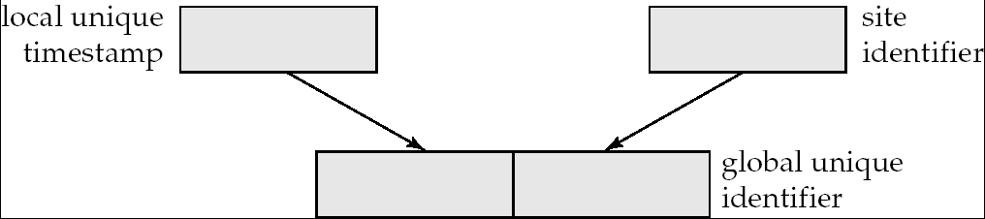
时间戳
基于时间戳的并发控制协议可直接用于非复制的分布式系统
首先必须赋予每个事务唯一的时间戳
  集中式:由单一站点分配时间戳
  分布式:见下
以分布式方式生成时间戳
  每个站点利用逻辑计数器或者局部时钟生成唯一局部时间戳.
  全局唯一时间戳是通过串接局部时间戳与站点的唯一标识符而得到的.(注意串接次序!)

Slide 40
时间戳(续)
问题: 时钟走得快的站点将赋予较大的时间戳
  仍然逻辑上正确: 不影响可串行化
  但是: 存在“劣势”事务, 不公平
为了确保局部时间戳的公平生成:
  在每个站点S_{i} 定义逻辑时钟 (LC_{i}), 它生成唯一局部时间戳
    可实现为计数器,产生新局部时间戳时递增之
  各站点逻辑时钟的同步: 每当S_{i} 被具有时间戳<x,y>的事务T_{j} (其中x大于LC_{i} 的当前值)访问, S_{i} 就增加其逻辑时钟为x + 1.

Slide 41
弱一致性级别的复制
许多商用数据库支持具有弱一致性级别的数据复制
  不保证可串行化
主-从(master-slave)复制: 更新在单一“主”站点上执行, 再自动传播到“从”站点.
  传播过程不是更新事务的一部分: 两者是分离的
    可能在主站点事务提交后立即传播
    可能周期性地传播
  在从站点只能读数据, 不能更新
    在远程站点不需要获得锁
  对分发信息尤其有用
    例如从中央办公室到分支办公室
  另一用途:创建一个数据库副本用于执行大查询
    不干扰事务处理

Slide 42
具有弱级别一致性的复制(续)
确保在复本站点上运行的事务看到的复本应该反映主站点数据的一个事务一致快照(transaction-consistent snapshot)
  即, 复本反映了串行化序中某一点之前所有事务的更新, 而不反映任何该点之后事务的更新.
例如Oracle提供了create snapshot 语句来在远程站点创建一个或多个关系的事务一致快照
  可通过重新计算或者增量更新来刷新快照
  自动刷新 (连续或周期性)

Slide 43
多主复制与惰性复制
多主(multimaster)复制(也称为update-anywhere复制):更新可以针对任何复本, 并自动传播到所有复本
  这是分布式数据库中管理复本的基本模型
    事务执行本地更新, 由系统透明地更新其他复本
    结合两阶段提交立即更新
      利用分布式并发控制技术
    复本更新是事务的一部分
延迟传播(lazy propagation)
  更新是在事务提交后传播的,而非事务的一部分.
  两种方法:
    对复本的更新翻译成对主站点更新, 然后惰性传播到所有复本
    可更新任何复本, 然后惰性传播
  即使某些站点与网络断开仍允许更新发生, 可用性提高但代价是一致性不能保证
    回滚已提交事务(?)

Slide 44
死锁处理
考虑下列两个事务及执行过程, 设数据项X和事务T₁ 在站点1上, 数据项Y 和事务T₂ 在站点2上:
T₁: write (X)
write (Y)
T₂: write (Y)
write (X)
X-lock on X
write (X)
X-lock on Y
write (Y)
wait for X-lock on X
Wait for X-lock on Y
结果: 发生了在各站点局部都无法检测到的死锁

Slide 45
集中式死锁检测方法
每个站点维护一个局部等待图
在单一站点(死锁检测协调器)构造并维护全局等待图:局部等待图的并
  真实图: 真实但未知的某时刻的系统状态.
  构造图: 由控制器在执行其算法过程中生成的近似情况.
    应确保调用死锁检测算法时报告的结果是正确的(有死锁即被报告,报告有死锁则系统确处于死锁状态)
可在下列情况重构或更新全局等待图:
  在局部等待图中插入或删除了一条新边.
  局部等待图中发生了若干变化.
  协调器需要调用圈检测算法.
如果协调器找到了圈, 就选择一个牺牲品并通知所有站点. 站点回滚牺牲品事务.
缺点:此法可能导致不必要的回滚.

Slide 46
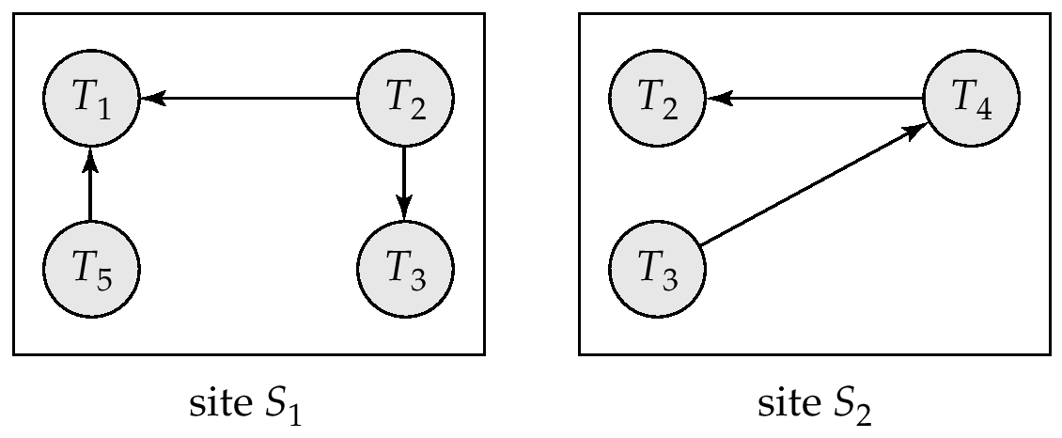
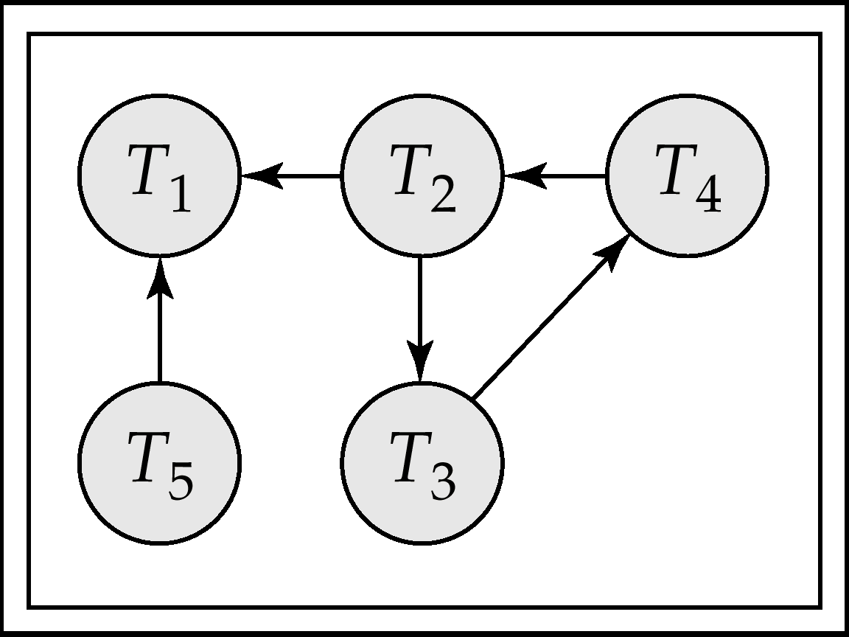
局部与全局等待图
局部
全局

Slide 47
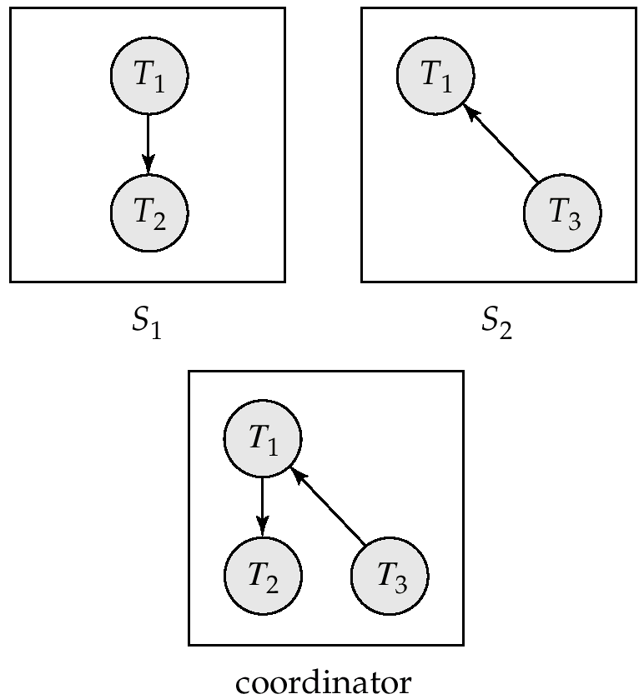
假圈例
初始状态:

Slide 48
假圈例(续)
假设从前图所示状态开始,
1. T₂ 释放S₁资源
    导致从S₁上的事务管理器向协调者发送删除T₁ → T₂ 消息
2. 然后T₂ 请求由T₃持有的S₂资源
    导致S₂向协调者发送插入T₂ → T₃ 消息
进一步假设插入消息在删除消息之前到达
  由于网络延迟这是可能发生的
协调者将发现一个假循环
T₁ → T₂ → T₃ → T₁
  上面这个循环实际上从未存在.
如果采用两阶段锁, 则假循环不可能发生.

Slide 49
不必要的回滚
全局等待图中的假循环可导致不必要的回滚; 但假循环的可能性很低.
当发生死锁并选择了牺牲品时, 同时有一个事务由于与死锁无关的原因而中止, 这时也会出现不必要的回滚.

Slide 50
可用性
高可用性: 数据库几乎一直在工作. 这是DDB的目标之一.
  在大型分布式系统中更可能发生故障!
  鲁棒性: 即使在故障期间系统仍可持续工作的能力
为达到鲁棒性, 分布式系统必须
  检测故障
  重新配置(reconfigure)系统以使计算能继续
  当站点或连接修复时能恢复/重整合(reintegration)
故障检测
  分辨连接故障和网络分区:
    多次重发不成功;换路由也不行
  一般不可能分辨站点故障与网络分区
    部分解决办法:站点间使用多个连接
    但仍可能多个连接路径都有故障

Slide 51
重配置
重配置: 一个站点发现故障后启动重配置过程
  立即中止在故障站点上处于活跃状态的事务
    若让其等待故障站点修复, 可能阻碍在活跃站点上的其他事务, 因为该事务可能持有活跃站点上的锁
    然而, 当有数据复本时, 继续执行也是可能的(稍后详述)
  如果复本数据存储在故障站点上, 则应更新系统目录,使查询不能引用该复本.
    当故障站点重新加入时, 应确保该站点数据的一致性
  如果故障站点是某个子系统中心服务器, 必须进行选举来确定新的服务器
    例如名字服务器, 并发协调器, 全局死锁检测器
由于一般不能分辨网络连接故障与站点故障,任何重配置方案必须能在网络分区时正确工作. 特别要避免下列情形:
  在不同分区选举出了两个以上中央服务器
  多于一个分区更新了有复本的数据项

Slide 52
基于多数的方法
可修改分布式并发控制的多数协议, 使之即使发生故障也能工作
  每个数据对象都存储一个版本号, 事务更新数据时也更新版本号:
  锁请求应发给多于一半的复本站点, 仅当在多数复本上获得了锁, 操作才能进行
  读操作
    检查所有加锁复本, 并且从具有最大版本号的复本读取值
    作为选项, 还可以将这个值和版本号写回具有较小版本号的复本
  写操作
    同读操作一样找出最大版本号的复本, 并设置新版本号为最大老版本号+1
    然后对所有加锁复本执行写操作, 并且这些复本的版本号设置为新版本号
事务执行期间的故障 (不管是网络分区还是站点故障)在下列条件下是可以容忍的
  提交时的可用站点包含任何被更新数据项的多数复本
  读操作时, 是从多数复本确定版本号
  满足上述两个条件时, 可在可用站点上执行两阶段提交; 否则中止事务
重整合是平凡的: 不用做任何事, 因为读写都针对多数复本,总能得到正确数据.
法定数一致算法可做类似扩展, 但高权重站点带来更大风险.

Slide 53
读一写全可用
偏见协议是法定数一致协议的特例:读一写全
  允许读操作读任一复本, 而更新操作需要所有复本在提交时可用
  即使一个站点出故障也导致系统不可用
读一写全可用(read one, write all available): 忽略故障站点
  有吸引力但复杂
    暂时的通信故障使一站点不可用, 从而不执行更新. 连接恢复时, 该站点不知道应该执行重整合以补上漏掉的更新
    在网络分区时, 各分区可能更新同一数据项,导致不一致
  如果永远不会发生网络分区, 则”读一写全可用”协议可以使用.

Slide 54
站点重整合
重整合: 修复了的站点或连接重新加入系统
当故障站点恢复时, 必须补上故障期间漏掉的所有更新
  问题: 当站点正在恢复时, 其上存有复本的数据项可能正在更新
    简单解决方法: 重整合时临时停止系统工作
      通常不可接受
      允许并发更新的方法:封锁数据前,站点确保该数据已补上所有更新
当故障连接恢复时, 两个以上分区可能合并.
  应通知所有站点连接已恢复, 因为故障期间更新操作无法在许多站点进行.

Slide 55
复制与远程备份的比较
远程备份系统也是用来提供高可用性的
远程备份系统更简单且开销较小
  并发控制及恢复等活动是在单个站点上执行, 仅复制数据和日志记录
  避免了两阶段提交及其开销
  事务只与主站点联络,避免了在多个站点运行代码的开销
复制可提供更高可用性
  多(>2)复本
  多数协议

Slide 56
协调者选举
前面很多算法都需要用到一个协调者.
若协调者所在站点故障,可以在别的站点启动一个新的协调者以使系统继续运行
备份协调者
  在本地维护足够信息, 当实际协调者发生故障时可以承担协调者的作用
  与实际协调者执行同样算法并维护同样内部状态信息
  当协调者发生故障时可以快速恢复, 但在正常处理中有开销.
选举算法
  发生故障时,由活着的站点动态选举新的协调者
  要求每个站点都有唯一标识号
  例如: Bully算法

Slide 57
Bully算法
所选新协调者总是具有最大标识号的活跃站点
当站点S_{i} 发的请求在时段T 内未被协调者响应, 则假定协调者发生了故障, S_{i} 试图选举自己作为新的协调者.
S_{i} 向具有较大标识号的每个站点发一条选举消息, 然后等待这些站点中的任何一个在时段T 内回答.
如果在T 内没有收到回答, 则假定所有标识号大于i 的站点都发生故障, S_{i} 选举自己作为新的协调者, 并通知所有标识号小于i 的活跃站点.
如果收到了回答, S_{i} 开始等待时段T ’ 以接收某较大标识号站点被选为协调者的通知.
  如果在T ’内没有收到消息, 则又假定具有较大标识号的站点故障; S_{i} 重新启动算法.
当故障站点恢复后, 立即开始执行同一算法.
  如果没有具有较大标识号的活跃站点, 则该站点强行成为协调者, 即使当前有一个较小标识号的活跃协调者-- --“大者为王”.

Slide 58
一致性vs可用性
并发控制协议因为要求一致性而失去了可用性
  需要(加权)多数的站点处于同一个分区内,以进行更新.少数站点构成的分区不能更新.
  如果网络分割成多个分区,且都不包含多数站点,则系统完全无法更新.甚至可能无法读(如果不能达到读法定数).
"写全可用"协议提供了可用性,但不保证一致性.
能否两者兼得?

Slide 59
CAP定理
CAP定理:任何分布式数据库系统最多只能具有以下三个性质中的两个.
  一致性(Consistency)
    在有复制的数据上执行一组读写操作的结果与在单个站点上以某种串行次序执行这些操作的结果相同,并且该串行次序维持每个进程(事务)发出的操作的次序.
    与集中式DB所说的一致性类似但不同!
  可用性(Availability)
  分区容忍性(Partition-tolerence)
由于网络分区不可避免, 只能牺牲一致性或可用性

Slide 60
BASE性质
与银行DB要求ACID性质不同,社交网络之类的系统只要求满足BASE性质:
  基本上可用(Basically Available)
    主要需求是可用性, 即使以一致性为代价
    发生分区也要允许更新
  软状态(Soft state)
    DB状态不能准确确定,各复本有一定程度的不一致.
  最终一致(Eventually consistent)
    一旦分区故障解决, 各复本最终将达到相互一致
    如何形成一个一致版本?

Slide 61
分布式查询处理
对集中式系统, 衡量特定策略的代价的主要准则是磁盘存取次数.
在分布式系统中, 必须考虑其他因素:
  网络上的数据传输代价
  多个站点并行处理查询带来的性能上的潜在好处

Slide 62
查询转换
翻译成针对片断的代数查询.
  必须能从片断构造出原关系 r
  用从片断重构关系r 的表达式替换关系r
考虑account 关系的水平分片
  account₁ = σ _{branch-name = “Hillside”} (account)
  account₂ = σ _{branch-name = “Valleyview”} (account)
查询σ _{branch-name = “Hillside”} (account) 即成为
  σ _{branch-name = “Hillside”} (account₁ ∪ account₂)
并优化成
  σ _{branch-name = “Hillside”} (account₁) ∪ σ _{branch-name = “Hillside”} (account₂)
  由于account₁ 中只有属于Hillside分行的元组, 我们可以删去选择运算.
  根据account₂ 的定义得到
  σ _{branch-name = “Hillside”} (σ _{branch-name = “Valleyview”} (account))
    不管account 关系的内容如何, 此表达式的结果都是空集.
最终的策略是让Hillside 站点返回account₁ 作为查询的结果.

Slide 63

简单的连接处理
考虑下列关系代数表达式, 其中三个关系都没有复制或分片
account depositor branch
  account 存储在站点 S₁
  depositor 存储在站点S₂
  branch 存储在站点S₃
对在站点S_{I} 上发出的查询, 系统需要在站点S_{I} 上生成结果

Slide 64
可能的查询处理策略
将三个关系的拷贝都送到站点S_{I} 并选择一种策略在站点S_{I} 处理整个查询
将account 关系的拷贝送到站点S₂ 并在S₂ 计算temp₁ = account depositor . 再将temp₁ 从S₂ 送到S₃, 并在S₃计算 temp₂ = temp₁ branch. 最后将结果temp₂ 送到S_{I}.
通过交换S₁, S₂, S₃的角色可以设计出其它类似策略
没有哪个策略总是最好的.必须考虑下列因素:
  传送的数据量
  在站点间传送一个数据块的代价
  各站点的相对处理速度

Slide 65
半联接策略
令r₁ 模式为R₁ , 存储在站点S₁
令r₂ 模式为R₂ , 存储在站点S₂
计算表达式 r₁ r₂ 并在站点S₁得到结果.
1. 在S₁计算temp₁ ← ∏_{R1 ∩ R2} (r1).
2. 将temp₁ 从S₁ 送到S₂.
3. 在S₂计算temp₂ ← r₂ temp1.
4. 将temp₂ 从S₂ 送到S₁.
5. 在S₁计算 r₁ temp₂ . 此结果即等于r₁ r₂.

Slide 66
半联接策略(续)
r₁与r₂ 的半连接
r₁ r₂
定义为:
∏_{R1} (r₁ r₂)
即, r₁ r₂ 选择r₁中参与到 r₁ r₂ 的元组.
在上面的第3步, temp₂=r₂ r₁.
对于多个关系的连接, 上述策略可以扩展成一系列半连接步骤.
适用场合:只有极少r₂元组能匹配r₁,即temp₂极小.
  额外的传输带来的开销相对收益来说很小

Slide 67
利用并行性的连接策略
考虑r₁ r₂ r₃ r₄ , 其中关系r_{i} 存储在站点S_{i}. 结果必须在站点S₁给出.
r₁ 送往S₂ 并在S₂计算r₁ r₂ ; 同时r₃ 送往S₄ 并在S₄计算 r₃ r₄
S₂ 将(r₁ r₂) 的元组在生成时送往S₁;
S₄ 将(r₃ r₄) 的元组在生成时送往S₁
一旦(r₁ r₂) 和(r₃ r₄) 的元组到达S₁ 即可计算(r₁ r₂) (r₃ r₄), 这可与S₂ 上的计算 (r₁ r₂)和S₄上的计算(r₃ r₄) 并行执行.

Slide 68
异种分布式数据库
许多新的数据库应用要求从位于若干异种软硬件平台上的多种现存数据库获得数据
  不同的数据模型, DDL, DML
  不同的并发控制和事务管理机制
多数据库(multidatabase)系统是建在现存数据库系统之上的一个附加软件层, 用以支持对异种数据库中的信息进行操作
  形成一个逻辑数据库集成的幻象, 并不要求物理数据库集成
完全集成为同种DDB是困难的甚至不可能的
  技术性困难: 基于现存数据库系统的应用程序投资巨大, 转换代价高
  组织性困难:现存数据库可能属于不同机构, 对本地数据和事务保持高度自治是重要的

Slide 69
统一数据视图
多数据库系统提供单一的集成的数据库系统之幻象
针对现存系统的不同数据模型: 采用一个公共数据模型:
  常见的如关系模型, 以SQL作为查询语言
    存在用SQL查询非关系型DBMS的系统
针对现存系统的不同概念模式: 采用公共全局概念模式
  模式集成非常复杂, 因为要处理语义异种性
  模式集成不是简单的两种DDL的直接翻译
    同一属性名在不同站点可能意义不同
    一个数据类型在另一个站点可能不支持
    即使是同一类型也可能有不同物理表示
    度量单位可能不同
    名字变形:例如Köln vs Cologne

Slide 70
多数据库系统中的查询处理
针对全局模式的查询要翻译成针对各局部模式的查询
  为每个数据源开发wrapper , 它提供在全局模式中的局部数据视图
    例如非关系数据源(网页,扁平文件,层次式DB,目录系统等)的关系视图
  Wrapper将对全局模式的查询翻译成对局部模式的查询, 并将局部查询结果反向翻译成全局模式结果
有些数据源只提供有限的查询能力
  例如Web数据源的表单界面只能执行限制形式的选择
  查询必须分解, 一部分在数据源执行, 一部分在发出查询的站点执行
来自各站点的查询结果必须进行处理, 以删除重复信息
全局查询优化很困难.
  通常解决方案是只进行局部优化, 而在全局层使用启发式方法.

Slide 71
Mediator系统
Mediator系统集成多个异种数据源, 提供数据的集成全局视图, 支持对全局视图的查询
  与全功能的多数据库系统不同, mediator系统一般不涉及事务处理问题
  术语mediator 和多数据库经常互换使用
术语虚拟数据库也用于指mediator/多数据库系统

Slide 72
多数据库系统中的事务管理
多数据库系统支持两类事务:
  局部事务: 由局部数据库系统执行, 处于多数据库系统控制之外
  全局事务: 在多数据库系统控制之下执行
由于局部自治性要求不修改各站点软件, 从而各站点不能直接通信以对共同参与的全局事务进行同步.
局部可串行化不足以保证全局可串行化.
  例如T1和T2都查询S1和S2两个站点, S1上可串行化为T1;T2, 而S2上可串行化为T2;T1
全局事务可能无法控制其局部子事务的封锁行为
  各局部的2PL不能保证全局事务是2PL的
在各种限定条件下存在确保全局一致性和可串行化的方法

Slide 73
云计算
软件作为服务(software as a service):软件服务供应商将他们自己机器上的特定的,可定制的应用程序作为服务向用户提供.
云计算:服务供应商将自己的generic计算机作为服务提供给客户,客户可以在其上运行自选的应用软件.
  计算服务,数据存储服务,地图服务,...
  客户可以请求云计算供应商安排一定数量的计算和存储能力,两者都是按需可变的;供应商的大型计算机集群便于支持这种需求
优点
  客户企业无需维护一个庞大的系统支撑团队
  新企业不必在计算系统上进行大量前期资本投入即可开始运作
  按需增加计算和存储资源
云服务供应商包括传统的计算供应商以及寻求利用自己的大规模基础设施带动其核心业务的公司(如Amazon, Google)

Slide 74
云上的数据存储系统
为大量(数百万乃至数亿)用户存储和检索数据的Web应用是基于云的数据库的主要驱动力量.
  需求与传统DDB应用不同:更重视可用性和可扩展性,而非一致性和SQL
高扩展性下的数据管理需要将数据划分到成千上万个处理器上
云上数据存储系统的例子: Google的Bigtable, Amazon的S3/Dynamo, FaceBook的Cassandra,…

Slide 75
云上的数据存储系统(续)
数据表示
  关系并不适合--可用XML和JSON: 可变的属性集和类型, 复杂类型
  无需查询语言支持--“键-值”存储和键查询:put(key,value)和get(key)
数据划分与检索
  与并行数据库不同: 不能预先确定划分函数, 并且划分是动态的
  针对索引键划分成表块(tablet): 范围划分或Hash,以便根据键定位表块
  表块所在站点就是该表块的主站点, 负责该表块的读写控制; 由表块控制器站点负责路由
事务与复制
  通常不完全支持ACID事务,因为2PC代价很高,还容易导致阻塞.
  可以做到支持单个表块上的事务管理
  可用性:把数据复制到同一个集群的多台机器上,甚至是地理上分布的多个集群之间
  表块主站点失效时,指派拥有复本的新主站点,并根据日志副本恢复

Slide 76
云上的传统数据库
如何在云上实现一个支持ACID事务和查询的传统DDBS?
  虚拟机:单台计算机模拟多台计算机给多人使用
  用多台虚拟机运行DBMS,即构成同种DDBS

Slide 77
基于云的数据库的挑战
DDBS的站点之间需要频繁通信和协调
  数据的物理位置由供应商控制,可能导致通信代价高
复制:由云控制,而非DBS.如何确保读取最新版本?
数据的安全性和法律问题:用户数据被云供应商管理.

Slide 78
目录系统
目录(directory): 关于某类对象的信息的罗列.
  向前查找:用来查找特定对象的信息, 或
  反向查找:查找满足特定条件的对象
典型例子:如物理形式的(纸张)电话目录:
  白页:按姓名或标识组织的条目.用于向前查找, 找出一个条目的更多信息
  黄页:按性质组织的条目.用于逆向查找, 找出匹配特定要求的条目
当今网络化时代,需要从网络获取目录
  可选方法1: Web界面.
    适合人, 但不适合程序
  可选方法2: 专门的目录访问协议
    访问目录中数据的标准

Slide 79
目录访问协议
最普遍使用的目录访问协议:LDAP (轻量级目录访问协议)
问题: 为何不使用数据库存储信息并通过ODBC/JDBC存取?
回答:
  目录访问协议简单,迎合某种受限类型的数据存取. 是与数据库存取协议平行发展起来的
  提供了一个简单的层次式对象命名机制(类似文件系统目录),可用于分布式目录系统.
    层次的不同部分的数据可分到多个服务器,但仍然给用户一个单一视图
      例如用于Bell Labs Murray Hill和Bell Labs Bangalore的不同服务器
    可自动跨站点查询目录信息
目录可使用关系数据库作为存储机制, 而不是创建专用的存储系统

Slide 80
LDAP: 轻量级目录访问协议
目录系统一般实现为一个或多个服务器,为多个客户提供服务.
客户通过API与目录服务器通讯
目录访问协议也定义数据模型和存取控制.
ISO的X.500目录访问协议是访问目录信息的一个标准,但很复杂.
LDAP提供了X.500的很多特性,但复杂性低,广泛使用.

Slide 81
LDAP数据模型
LDAP目录存储的是条目
  条目类似于对象
每个条目必须具有唯一标识: 区别名(DN)
  DN由一个相对区别名(RDN)的序列组成
  构成DN的RDN集合由目录系统的模式定义
例: 条目DN
  cn=Silberschatz, ou=Bell Labs, o=Lucent, c=USA
  RDN
    cn: common name ou: organizational unit
    o: organization c: country
  次序反映了邮政地址序,而非文件系统中路径的逆序
  构成DN的RDN集合由目录系统的模式定义.

Slide 82
LDAP数据模型(续)
条目可以具有属性
  属性默认是多值的
  LDAP具有若干内建类型
    Binary, string, time
    Tel(电话号码), PostalAddress(用字符$分隔的多行)
LDAP允许定义对象类
  对象类说明属性名与类型
  可利用继承来定义对象类
  条目可被说明为属于一个或多个对象类
    不必具有单一最具体对象类

Slide 83
LDAP数据类型(续)
条目根据其DN而组织成为一个目录信息树(DIT)
  叶子层的条目通常代表特定对象
  内节点条目代表诸如组织部门, 组织或国家之类的对象
  子节点的DN包含父节点的所有RDN, 并加上一个或多个RDN
    例如: 对具有DN c=USA的内节点
      其下所有条目在RDN c上都具有值USA, 并进而加上RDN如o或ou
    系统可以通过从一个条目开始向上游历DIT并收集RDN=value来产生完整的DN
      因此完整DN不必存储在条目中
  叶节点层可以是别名: 指向另一分支中的条目
    条目因此可以具有多个DN
      例如: 一个人属于多个组织

Slide 84
LDAP数据操纵
与SQL不同, LDAP未定义DDL或DML
LDAP定义了用于执行数据定义和操纵的网络协议
  用户使用API或开发商提供的工具来执行数据定义和操纵
  LDAP还定义了一个文件格式用于存储和交换信息
    LDAP数据交换格式(LDIF)
LDAP的查询机制很简单: 只有选择和投影, 没有连接

Slide 85
LDAP查询
LDAP查询必须说明
  基节点: DIT中的一个节点(由DN给定). 搜索由此开始
  搜索条件
    条目属性上的条件的布尔组合
      支持相等, 通配符和近似相等
  作用域
    基节点, 或者基节点及其子节点, 或者基节点下的整个子树
  要返回的属性
  对结果数目和资源消耗的限制
  还可说明是否自动对别名"引用跟随"(dereference, 即取得引用所指向的东西)
    如果关闭别名的引用跟随, 则别名条目可作为结果返回
查询LDAP数据源的方法
  LDAP URL
  LDAP API

Slide 86
使用LDAP URL
URL的第一部分说明服务器和基节点DN
  ldap:://aura.research.bell-labs.com/o=Lucent,c=USA
  返回服务器上o=Lucent,c=USA的所有条目的所有属性
可选的其他域用?分隔
  ldap:://aura.research.bell-labs.com/o=Lucent,c=USA??sub?cn=Korth
  可选部分说明
    要返回的属性列表(空意味着所有)
    作用域(sub指示搜索整个子树)
    搜索条件(cn=Korth)

Slide 87
使用LDAP API
#include <stdio.h>
#include <ldap.h>
main( ) {
LDAP *ld;
LDAPMessage *res, *entry;
char *dn, *attr, *attrList [ ] = {“telephoneNumber”, NULL};
BerElement *ptr;
int vals, i;
// 打开到服务器的连接
ld = ldap_open(“aura.research.bell-labs.com”, LDAP_PORT);
ldap_simple_bind(ld, “avi”, “avi-passwd”);
… 实际查询 (见下一片) …
ldap_unbind(ld);
}

Slide 88
使用LDAP API (续)
ldap_search_s(ld, “o=Lucent, c=USA”, LDAP_SCOPE_SUBTREE,
“cn=Korth”, attrList, /* attrsonly*/ 0, &res);
/*attrsonly = 1 => 只返回结果的模式, 无实际元组*/
printf(“found%d entries”, ldap_count_entries(ld, res));
for (entry=ldap_first_entry(ld, res); entry != NULL; entry=ldap_next_entry(id, entry)) {
dn = ldap_get_dn(ld, entry);
printf(“dn: %s”, dn); /* dn: 匹配条目的DN */
ldap_memfree(dn);
for(attr = ldap_first_attribute(ld, entry, &ptr); attr != NULL;
attr = ldap_next_attribute(ld, entry, ptr))
{ // 对每个属性
printf(“%s:”, attr); // 打印属性名
vals = ldap_get_values(ld, entry, attr);
for (i = 0; vals[i] != NULL; i ++)
printf(“%s”, vals[i]); // 打印属性值(属性可以是多值的)
ldap_value_free(vals);
}
}
ldap_msgfree(res);

Slide 89
使用LDAP API (续)
LDAP API 还有函数用来创建, 更新, 删除条目等等
每个函数调用都是作为单独的事务
  LDAP不支持多个更新的原子性

Slide 90
分布式目录树
组织的信息可划分到多个DIT
  DIT的后缀: RDN=value对的序列, 标识该DIT存储什么信息
    附加在所有条目上以得到完整DN
    例如两个DIT, 一个后缀为 o=Lucent, c=USA, 另一个后缀为 o=Lucent, c=India
  组织经常基于地理位置或按照组织结构来分解DIT
  许多LDAP实现支持DIT的(主-从或多主)复制
    尚不是当前的LDAP v3标准的一部分

Slide 91
参引
DIT中的节点可包含对另一DIT中节点的参引(referral)
  例如: o=Lucent, c=USA 之下的ou=Bell Labs可以是单独的DIT, 则o=Lucent,c=USA的DIT可能有一个叶节点ou=Bell Labs包含对Bell Labs的DIT的参引
  参引是将分布的目录集合组成集成系统(单一虚拟目录)的关键
  当服务器查询到达参引节点时, 可以
    向被引用的DIT转交查询, 并将结果返回给客户, 或者
    将参引返回给客户端, 由客户端透明地(无需用户介入)发送查询到被引用的DIT

Slide 92
End

